Slide 1
Good Mornning Everybody

Slide 2
Focus Questions
৯টি
মুক্তি যুদ্ধে মোট কয়টি সেক্টর ছিল?
শহীদ বুদ্ধিজীবি দিবস কোনটি?
মুক্তি যুদ্ধের সর্বাধিনায়কের নাম কি?
১৪ই ডিসেম্বর
জেঃ এম এ জি ওসমানী

Slide 3
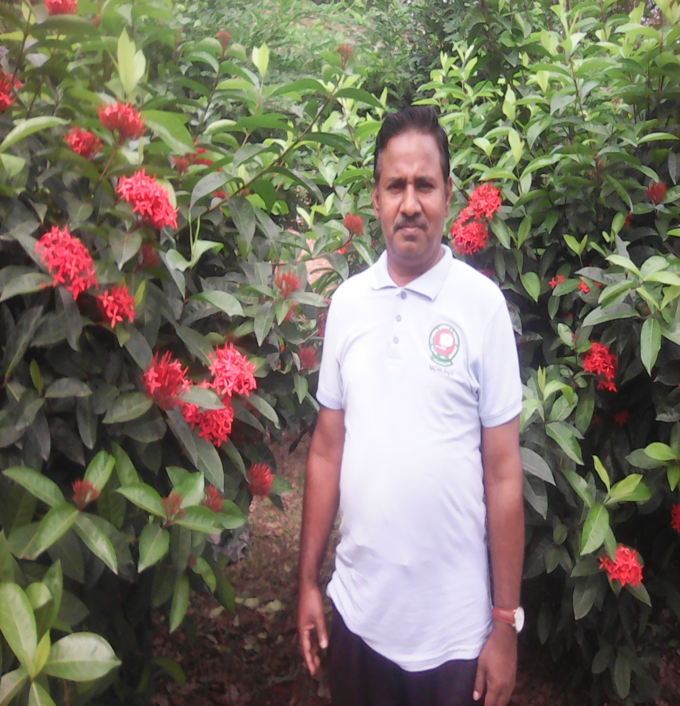
Teachers Identification
Sk.Md.Shahjahan
Asst.Senior teacher, Rajarhat Fazil Degree Madrasah,
Rajarhat, Kurigram.

Slide 4
Topics Declaration
C V Writing

Slide 5
Importants of the C V
Bio Data---
Jobs Application----
C V (Curriculum vitae)----

Slide 6
Strategy to C V writing
As per as possible C V will be short.
C V should be selective.
Academic qualification will start the last degree.
Work experience will be most recent jobs experience.

